Slide 1

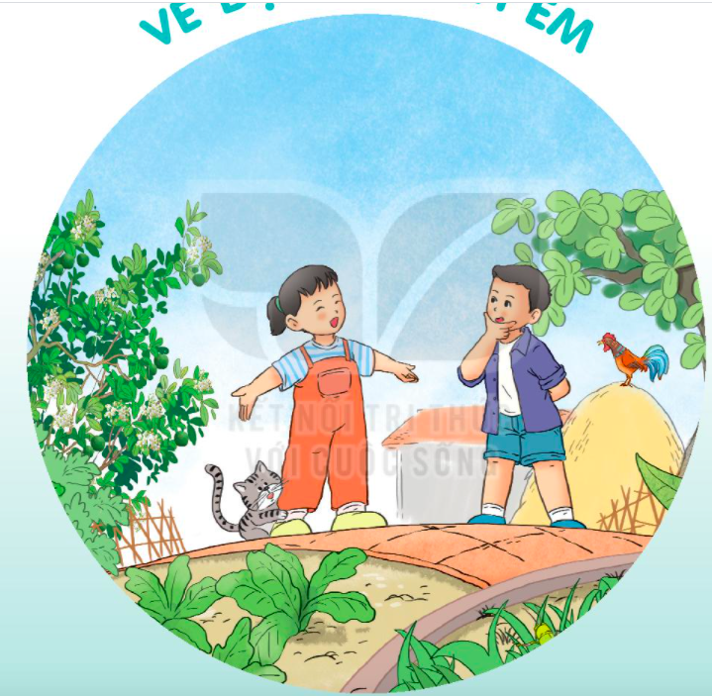
VẺ
ĐẸP
QUANH
EM

Slide 2
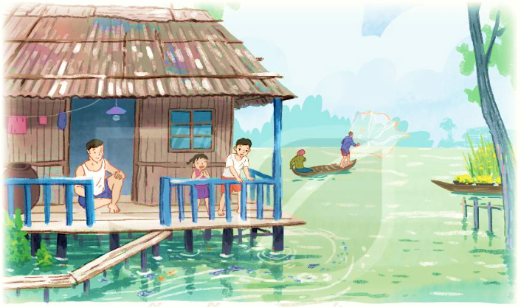


MÙA NƯỚC NỔI
TIẾT 5 – 6
LUYỆN VIẾT ĐOẠN

Slide 3






YÊU CẦU CẦN ĐẠT
Kể tên đồ vật trong hình và nêu được đặc điểm, công dụng của chúng.
Viết đoạn văn tả tả một đồ vật cần dùngđể tránh nắng hoặc tránh mưa.
Notes:
Thầy cô gõ mục tiêu theo bài giảng của mình vào ô text

Slide 4

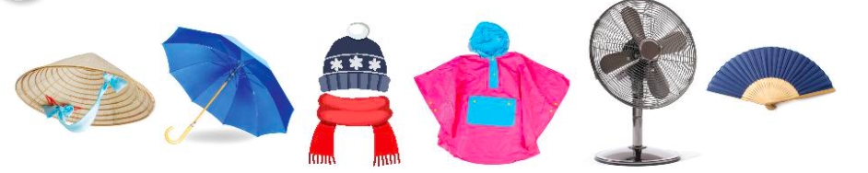
1. Quan sát và kể tên các đồ vật dưới đây
nón
ô/ dù
mũ, khăn
áo mưa
quạt điện
quạt giấy
2. Chọn 1 - 2 đồ vật yêu thích và nói về đặc điểm, công dụng của chúng.
M: Nón có hình chóp, được dùng để che nắng, che mưa

Slide 5
2. Viết 3 – 5 câu tả một đồ vật em cần dùng để tránh nắng hoặc tránh mưa
(1) Em chọn tả đồ vật nào?
(4) Tình cảm của em đối với đồ vật đó như thế nào?
(2) Đồ vật đó có gì nổi bật về hình dạng, màu sắc,…?
Tả đồ vật
(3) Em thường dùng đồ vật đó vào lúc nào?

Slide 6
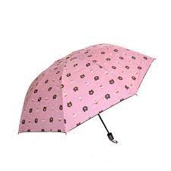
Bài làm
Mẹ mua cho em một chiếc ô rất xinh xắn. Chiếc ô có tay cầm bằng nhựa cứng, màu đen. Vòm ô màu hồng, tròn to có in hình mặt gấu Bun. Em dùng ô để che nắng hoặc che mưa mỗi lúc em đi học. Em thích chiếc ô này lắm nên em sẽ giữ gìn nó cẩn thận.

Slide 7

HOẠT ĐỘNG KẾT NỐI

